Slide 1


Do Robô ao Agente: A Nova Era da Automação - Casos de uso

Slide 2





Ronilson Carassini
Murilo Zappellini
CEO – Cognition Brasil
Diretor Comercial - Cognition

Slide 3

Somos a Cognition
Consultoria com inteligência. Entregando com precisão.

Slide 4
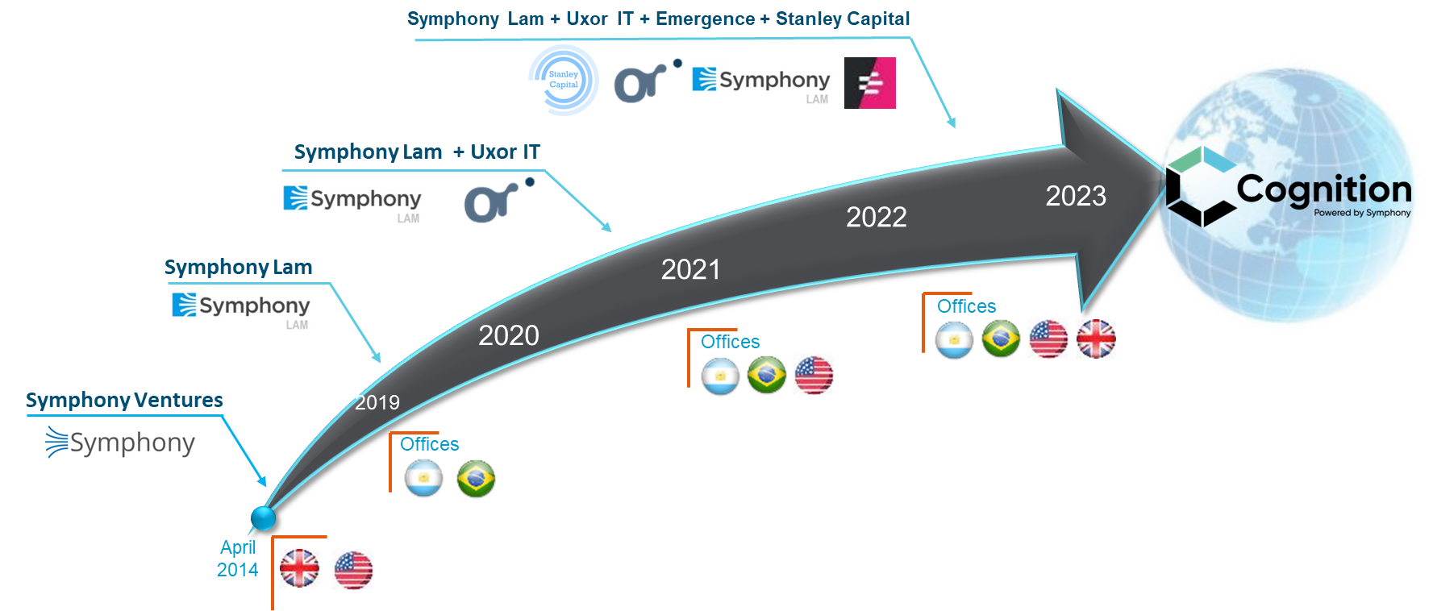
NOSSA HISTÓRIA
Services
DHLs
Partners
News
Careers
A Cognition está enraizada em ser pioneira dentro do espaço de consultoria e implementação de automação.
Reunimos um disruptor composto por consultoria, recursos de entrega e tecnologias de classe mundial, apoiados por um fundo de US$ 5 bilhões para criar:
Nossa equipe é formada pelos fundadores da Symphony Ventures e da Genfour.
Desde 2014, temos liderado o caminho em Automação Inteligente, estabelecendo o padrão de soluções de IA, eficiências e formas de trabalho.

Slide 5



O que fazemos :
A Cognition foi projetada para ser seu parceiro e conselheiro de confiança em sua jornada de transformação digital, com uma oferta de serviços de ponta a ponta construída com esse propósito específico em mente.
Consultoria
A experiência necessária para identificar oportunidades de tecnologia que geram resultados positivos para os negócios.
Soluções
O software certo pelo preço certo e as habilidades necessárias para projetar e implementar soluções robustas e escaláveis.
Suporte e Terceirização
A tranquilidade de saber que sua tecnologia é mantida totalmente funcional e atualizada com suas necessidades em evolução.

Slide 6
Como fazemos isso?
Trabalhamos em estreita colaboração com suas equipes de liderança e gerenciamento para entender a visão e as prioridades de sua organização para o curto, médio e longo prazo, antes de ajudá-lo a identificar oportunidades de tecnologia para melhorar a maneira como suas equipes trabalham.
Consultoria & Transformação Tecnológica
Automação & IA
Serviços Gerenciados &
BPO Inteligente / PaaS
Assessoria Tecnológica
Consultoria e Gestão de Mudanças
Suporte à Solução e Manutenção
Migração para a nuvem e armazenamento
RPA (Robotic Process Automation)
Tomada de decisão inteligente
Extração de dados de documentos
IA conversacional & Chatbots
Desenvolvimento de aplicativos Low-Code Customizados
Desenvolvimento Blockchain
Serviços Gerenciados de Tecnologia
Terceirização de Processos de Negócios
CoE Híbrido (Centro de Excelência)

Slide 7
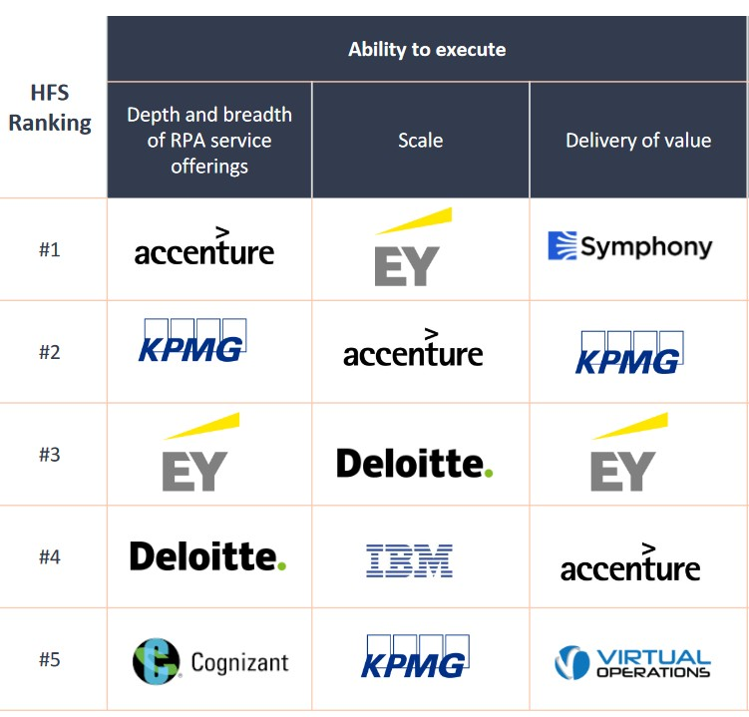
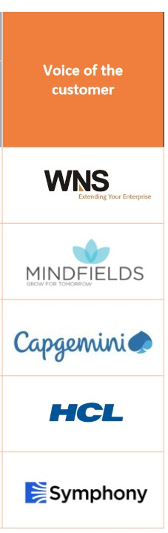










Symphony E AGORA Cognition… Globalmente #1 em entrega de valor
Miami
London
São Paulo
Offices
Projects & Staff
Buenos Aires
Mar del Plata

Slide 8

Nossa Abordagem da Visão à Realidade...
Metodologia SAVOTM
Criamos valor, além de controlar e gerenciar riscos implementando nossa metodologia SAVO™ em todos os projetos. Nossa metodologia se concentra na criação de valor comercial por meio da automação de tarefas.
Simplifique
Automatize
Virtualize
Orquestre
Redesenhar e padronizar processos de ponta a ponta para eliminar perdas, melhorar a experiência de clientes e funcionários e aumentar a criação de valor.
Use as mais avançadas ferramentas de Robotic Process Automation e inteligência artificial para minimizar o trabalho manual.
Otimize tarefas que exigem entrada humana, contando com impacto, grupo, retenção ou talento de BPO, Cloud Migration.
Coordene vários processos com visibilidade de ponta a ponta sob um Centro de Excelência. Refine e promova melhorias com o suporte de análise e gerenciamento de serviços
3 a 5 vezes mais Benefícios
ROI 4 a 10 vezes maior*
* Com base em nossa experiência mais de 400 projetos de RPA

Slide 9






































































Alguns de nossos clientes de automação inteligente (RPA e IA)
Alguns concorrentes também são nossos clientes, pois confiam em nossas habilidades de entrega
*
*
*
*
*
*
*
*
*
*
*
*
*
*
*
*
*
*
*
*
*
*
*
* Projetos de 3+ anos

Slide 10
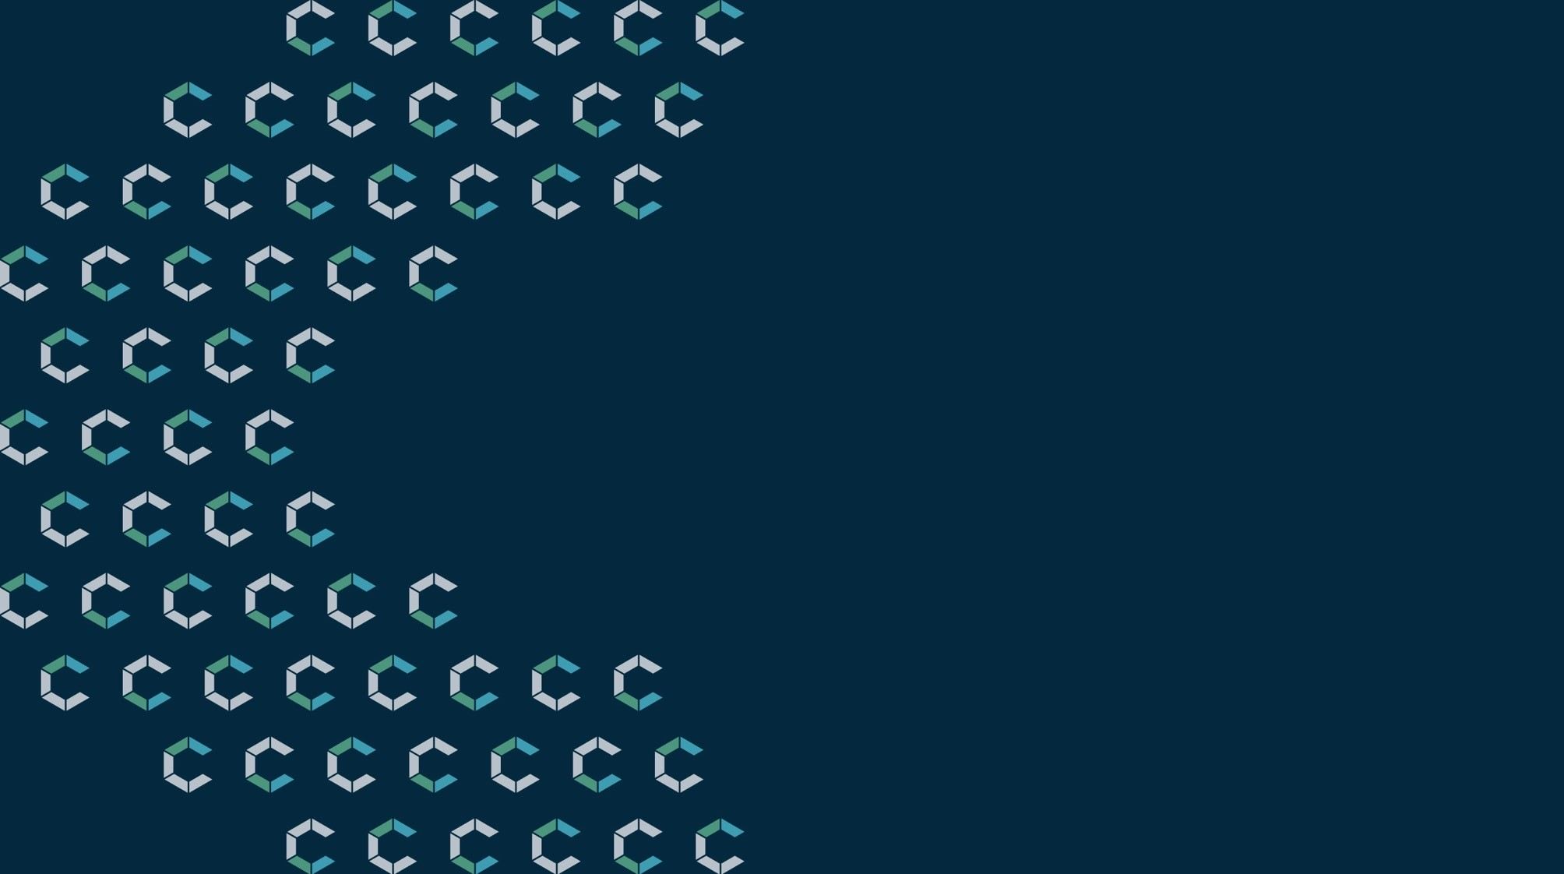
O Trabalhador Digital
Automação Inteligente

Slide 11
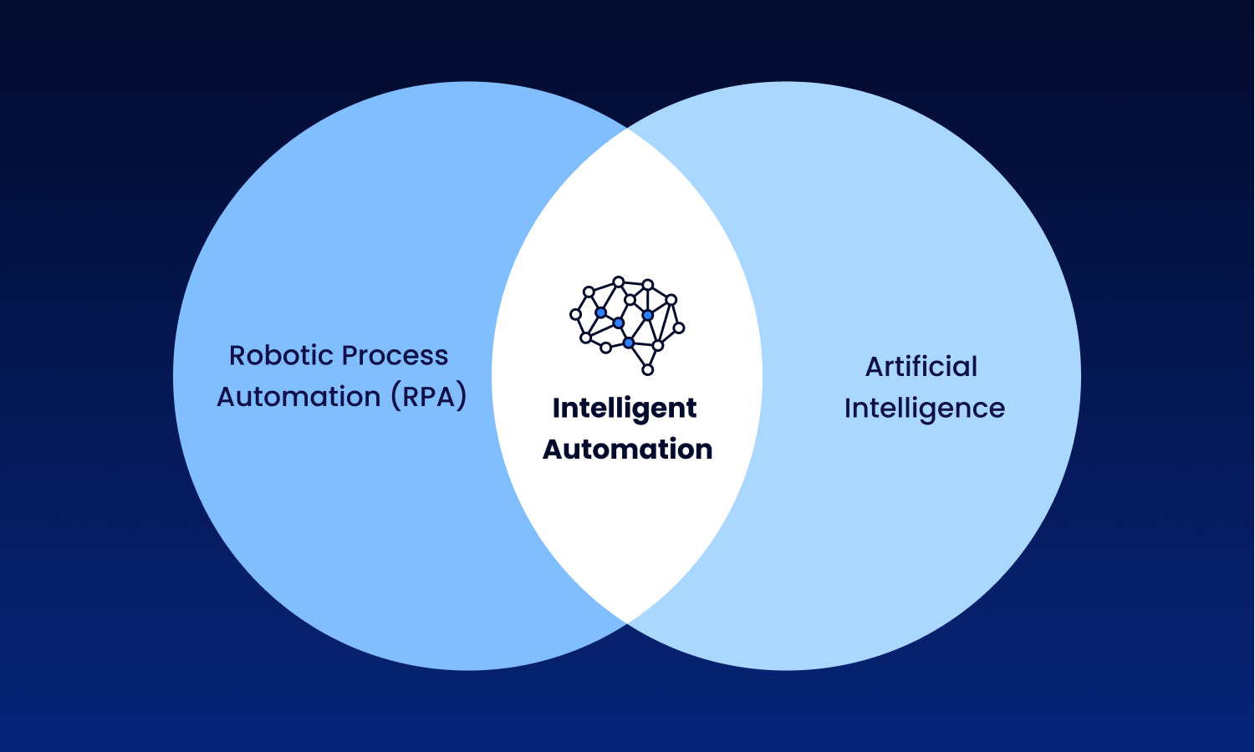


Slide 12
[+] O RPA lida com tarefas estruturadas e baseadas em regras (entrada de dados, automação de processos)
[+] A IA permite capacidades cognitivas (tomada de decisão, compreensão de linguagem natural, processamento de imagens)
[+] Juntos, eles criam a automação inteligente, onde os fluxos de trabalho se tornam autodidatas, adaptáveis e preditivos.
Por
que?

Slide 13
Coleta de dados - > RPA extrai dados estruturados, a IA processa dados não estruturados (e-mails, faturas, imagens).
Processamento de dados - > a RPA transfere informações, a IA aplica raciocínio e análise.
Tomada de decisão - > RPA segue regras, a IA prevê resultados e otimiza fluxos de trabalho.
Engajamento do cliente - > RPA automatiza consultas simples, os chatbots com inteligência artificial fornecem conversas semelhantes às humanas.
Tratamento de exceções -> a RPA sinaliza problemas, a IA sugere ou executa ações corretivas.
Como?

Slide 14
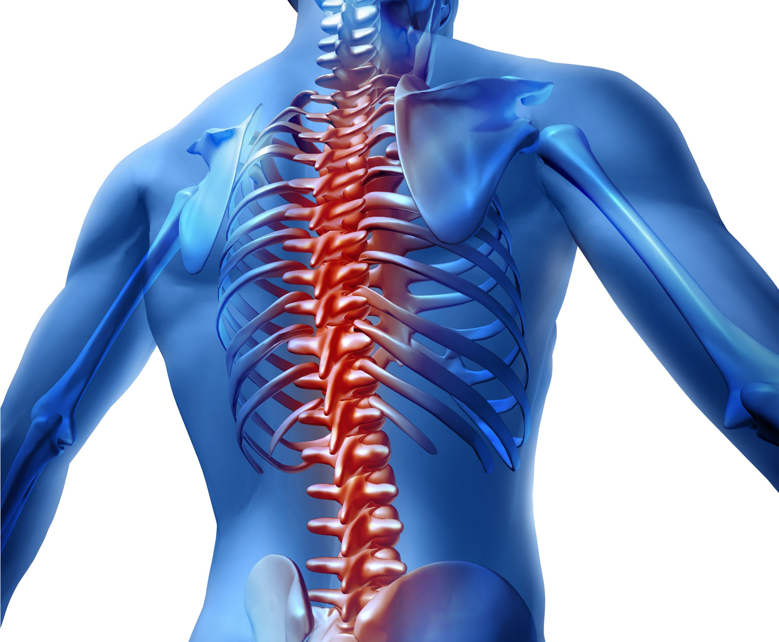

A Coluna
Espinhal do
Trabalhador
Digital, que
Orquestra as
Atividades,

Slide 15

E o cérebro…
RPA + IA = AI

Slide 16
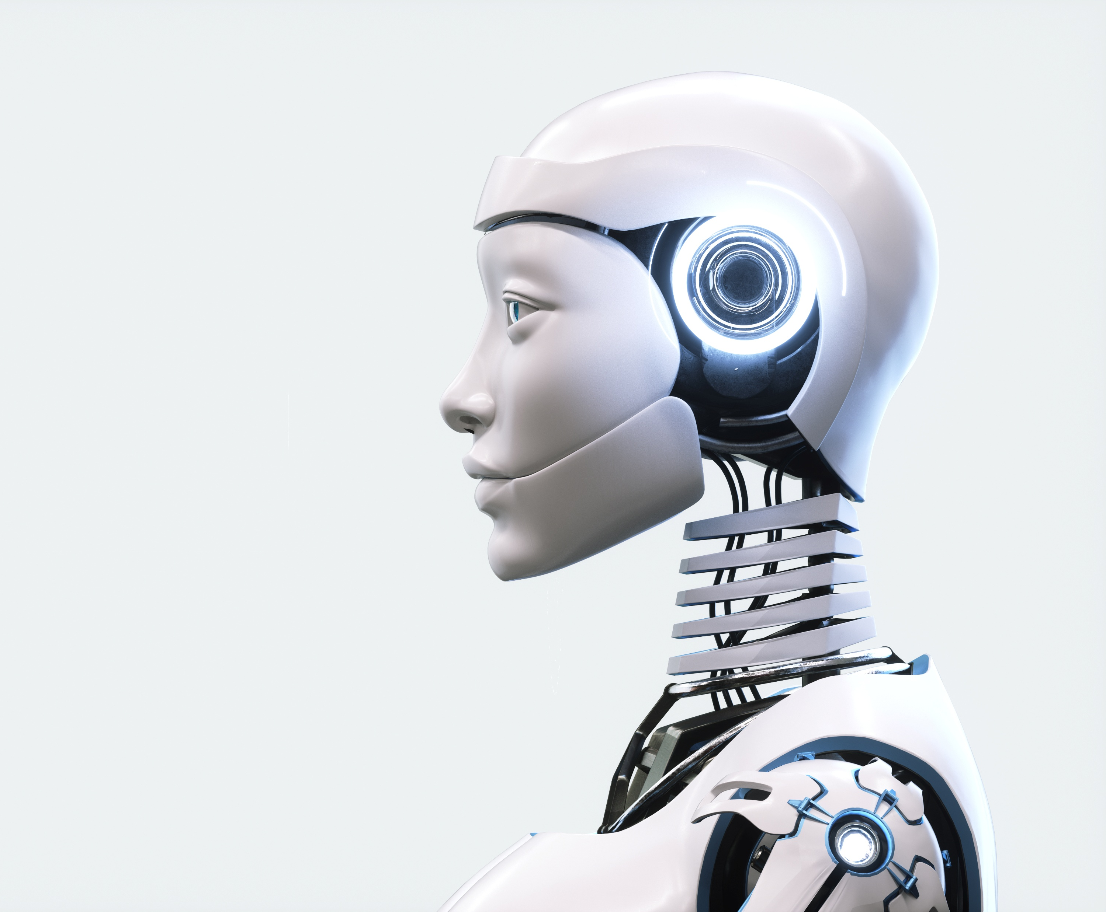
Juntos, dão
vida aos nossos
TRABALHADOR
DIGITAL e
AGENTIC AI

Slide 17
Cases de Sucesso

Slide 18



Caminho para a automação inteligente
FEB 2025- TODAY
NOV 2024 - JAN 2025
ABR 2024 - OUT 2024
JAN 2024 - MAR 2024
Adicionamos um DEV RPA para automatizar processos de outras áreas e incorporamos o papel de controller para monitoramento e melhoria contínua
Criação de um modelo de governança de automação para definir prioridades e começamos a usar IA nas automações
OUT 2023 - DEZ 2023
Implementamos soluções in house usando Python e Apps Scripts e capacitamos um desenvolvedor RPA in company
Montamos 2 células de trabalho para dar mais agilidade à transformação da área.
Definimos OKRs e KPIs para acompanhar a eficiência
Implantação da tecnologia RPA com o primeiro processo turnkey: Contabilização de notas fiscais da Prefeitura de SP no SAP

Slide 19

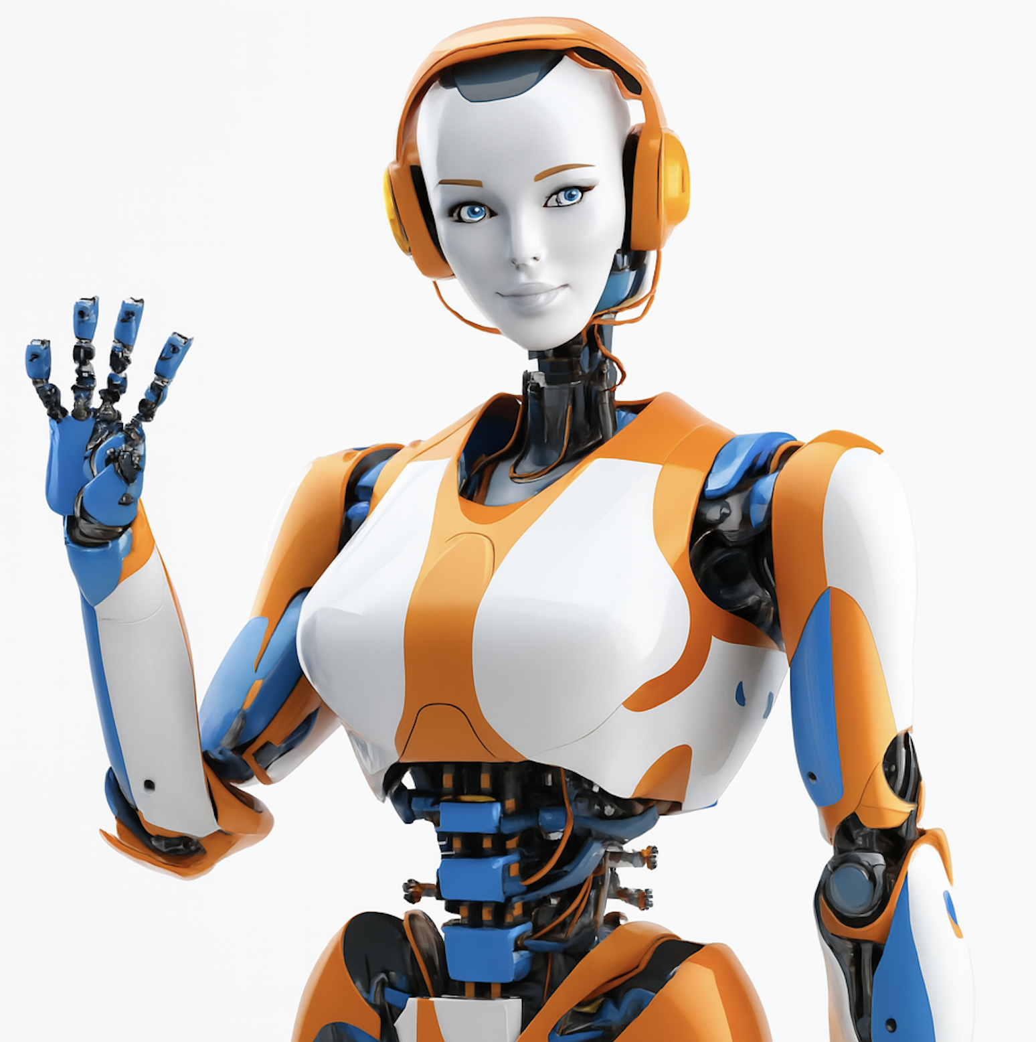






Conquistas em números
94% DE TAXA DE EXECUÇÃO
2
TRABALHADORES VIRTUAIS
7% DE SAVING NO BUDGET DA ÁREA
50
PROCESSOS AUTOMATIZADOS
800
MUITOS RISCOS MITIGADOS
EXECUÇÕES MENSAIS
40
SISTEMAS, FERRAMENTAS E SITES INTEGRADOS
11.700
HORAS ANUAIS AUTOMATIZADAS

Slide 20
Agente Comprador (Tail Spend)

Slide 21

ESTUDO DE CASO.
ALPLA / ROBÔ COMPRADOR JULIETA
TIMES: SUPRIMENTOS, COMPRAS, MANUTENÇÃO E REQUISITANTES DIVERSOS.
PRODUTO: BLUEPRISM, DECIPHIER, THOTVS, EXCEL, MERCADO ELETRÔNICO, OUTLOOK
PROBLEMA: MUITO TEMPO PERDIDO COM ATIVIDADES QUE NÃO AGREGAM VALOR
PROBLEMA
SOLUÇÃO
BENEFÍCIOS
O time de Compras da ALPLA gerava muito trabalho tático para compras de itens de Tail Spend (indiretos < USD 5k)
O trabalho não agregava valor à equipe
O que gerava desmotivação e muitos erros entre Pedidos de Compras e Notas Fiscais
80% do tempo dos compradores de indiretos era tomado por itens não relevantes
Criou-se um RPA em BP, que faz a leitura da requisição e, baseado em regras de negócio, seleciona o mercado (interno, e-proc ou externo) e envia um RFP para a base elegida
Com respostas do RFP em repositório, o Robô analisa com IA as condições comerciais e resume os itens em formato de tabela
Baseado no aprendizado dos dados das últimas compras, o RPA emite um pedido de Compras para aquele(s) fornecedor)res)
O RPA faz follow-up automático do pedido para o fornecedor, até que a NF entre em sistema
Redução de 2 FTEs em Procurement de Indiretos
Cost-avoidance de aproximadamente USD 50k
Operating Cash-flow de USD 200k, aproximadamente (Accounts Payable)
Saving FY reportado de USD 400k
Motivação da equipe por investirem seu trabalho em atividades mais estratégicas
Assertividade na geração dos contratos e emissões de pedidos
Assertividade e diligência nos follow-ups

Slide 22
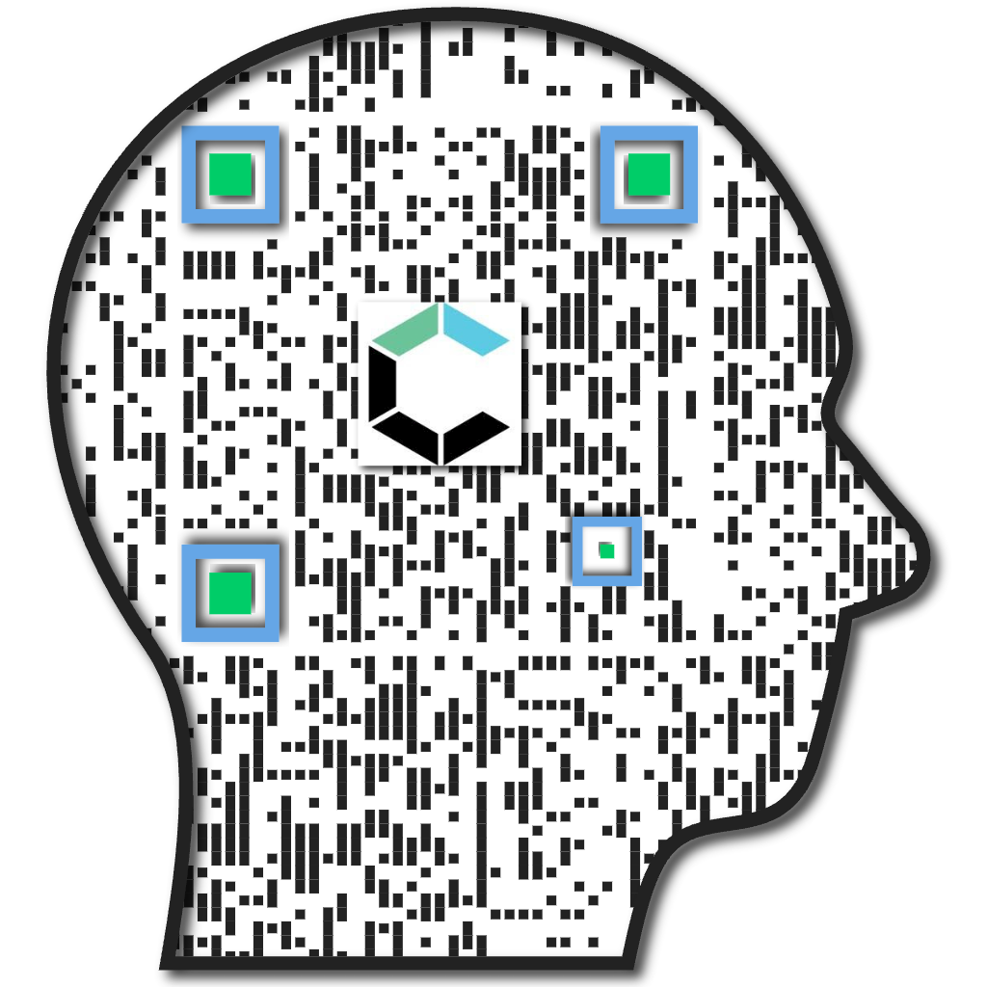
Fale com a gente
Para saber mais sobre como fazemos o que fazemos, para quem fazemos e o que podemos fazer por você...
murilo.zappellini@cognitionhq.com
+5519992561186
ronilson.carassini@cognitionhq.com
+5511997470515
felix.massun@cognitionhq.com
+5491144222442

